Slide 1
CVIČENIE 2
Lucia Ester Hámorová, 484159
Brno, 10. 10. 2024

Slide 2
K 1. CVIČENIU
Zarovnávať do bloku
Zjednotiť font
Zdroje na konci dokumentu
Citačná norma, nie len odkazy
Poriadne závery – aspoň 0,5 strany
Nechať 1 súbor v odevzdávarne
Žiadne excely ani ppt
Vejce vejci

Slide 3
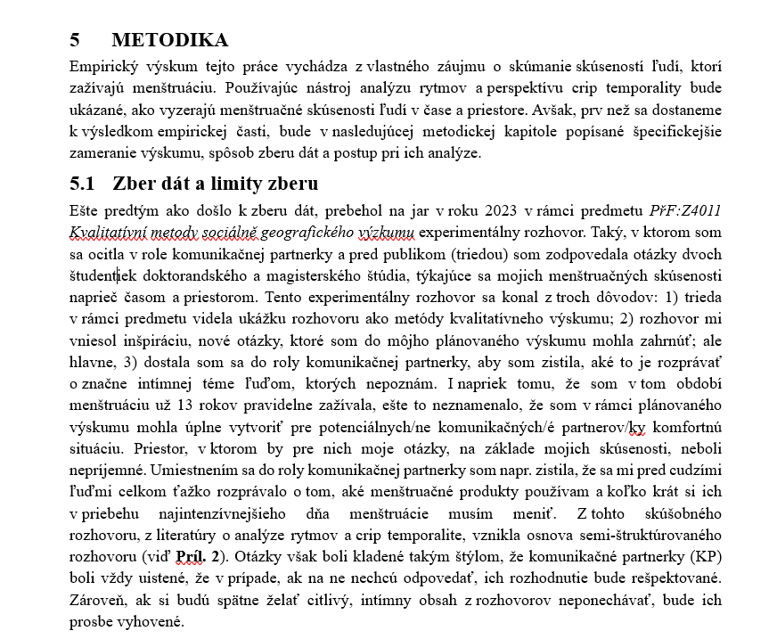
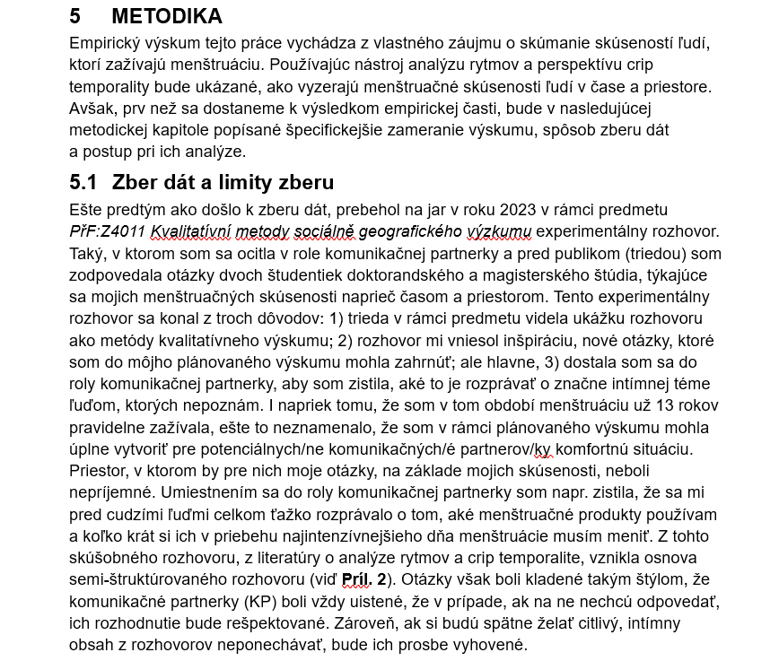
písmo
písmo

Slide 4
BIBLIOGRAFICKÉ CITÁCIE
TAKTO NIE!!:
https://sk.mapy.cz/zakladni?source=muni&id=5740&ds=1&x=16.5779118&y=49.2001787&z=11
mapy.cz
NAPR. TAKTO:
Seznam.cz a.s. (2024): Brno, https://sk.mapy.cz/zakladni?source=muni&id=5740&ds=1&x=16.5779118&y=49.2001787&z=11 (10. 10. 2024).

Slide 5
AKTIVITA K CVIČENIU 2

Slide 6
ROZLOŽENIE SUPERMAREKTOV V EURÓPE
Dvojice, trojice
Priestorové rozloženie vybraných 6 supermarketov
6-7 minút
Negoogliť, ale diskutovať

Slide 7
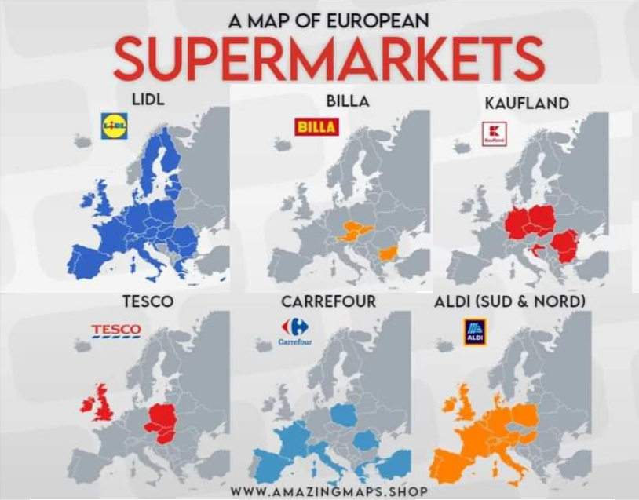
Kaufland
Carrefour
Billa
Aldi
Lidl
Tesco
r/MapPorn, 2022

Slide 8
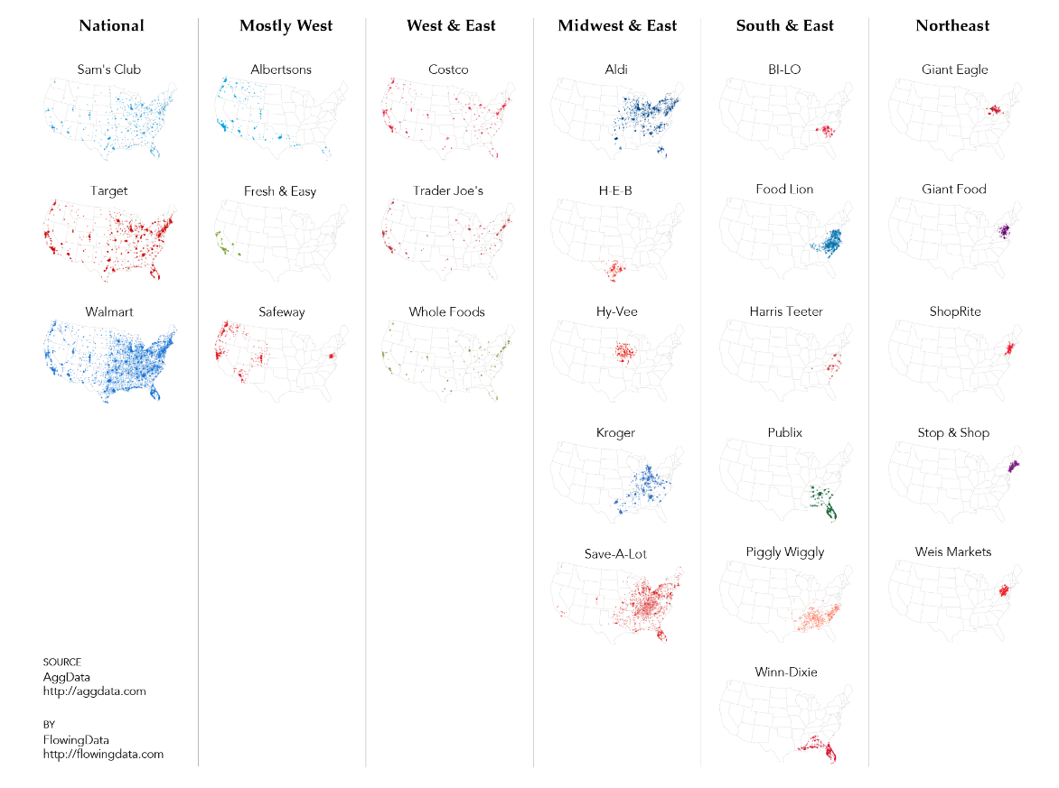
Rozloženie supermarketov v USA podľa regiónov
FlowingData, 2007

Slide 9
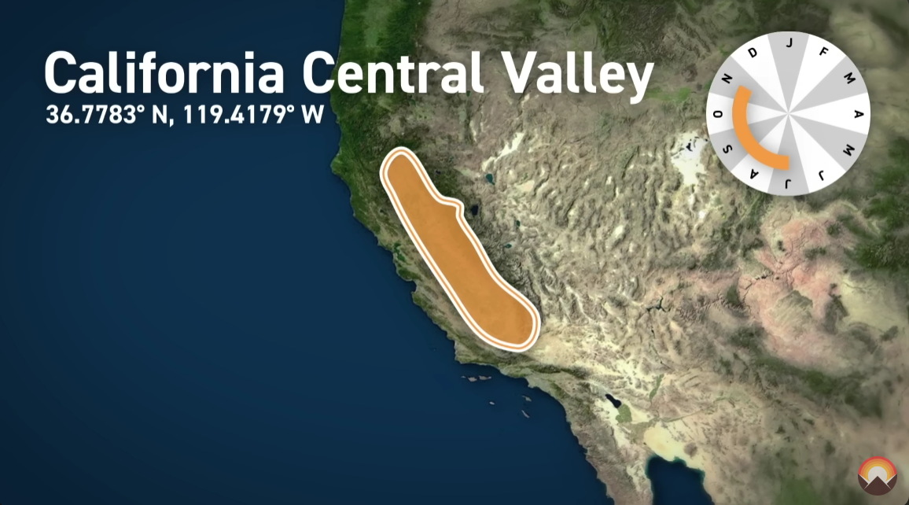
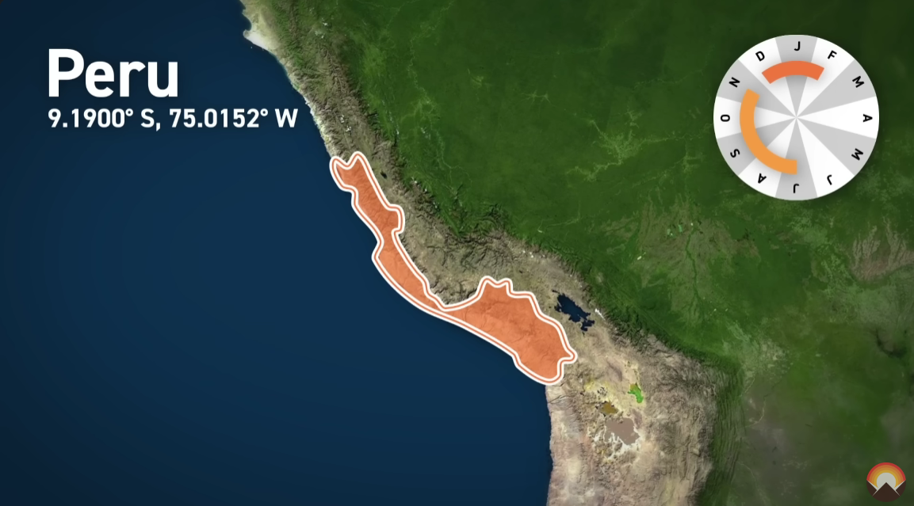
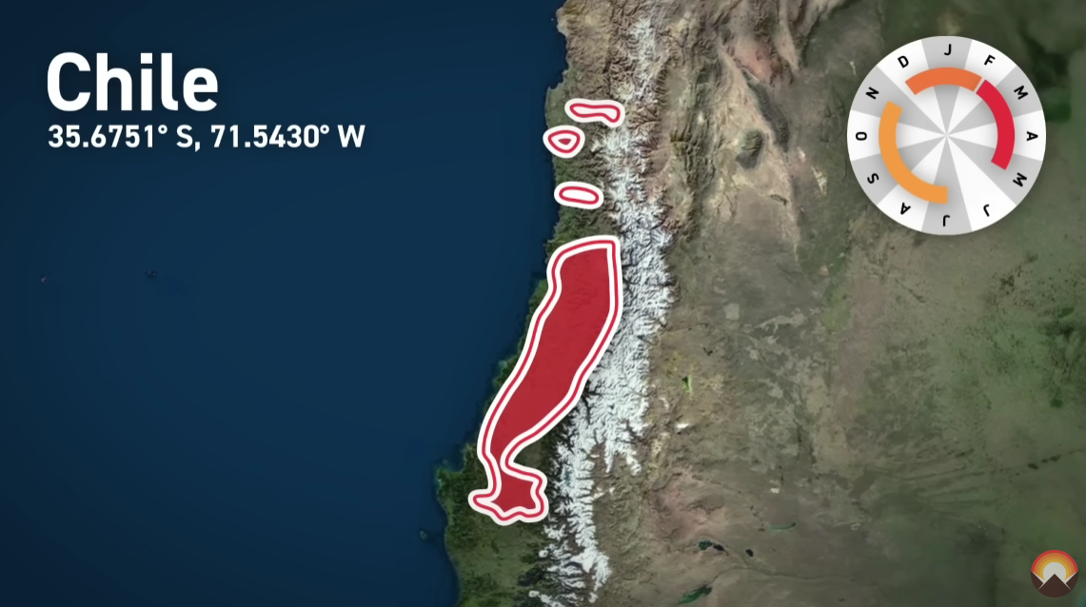
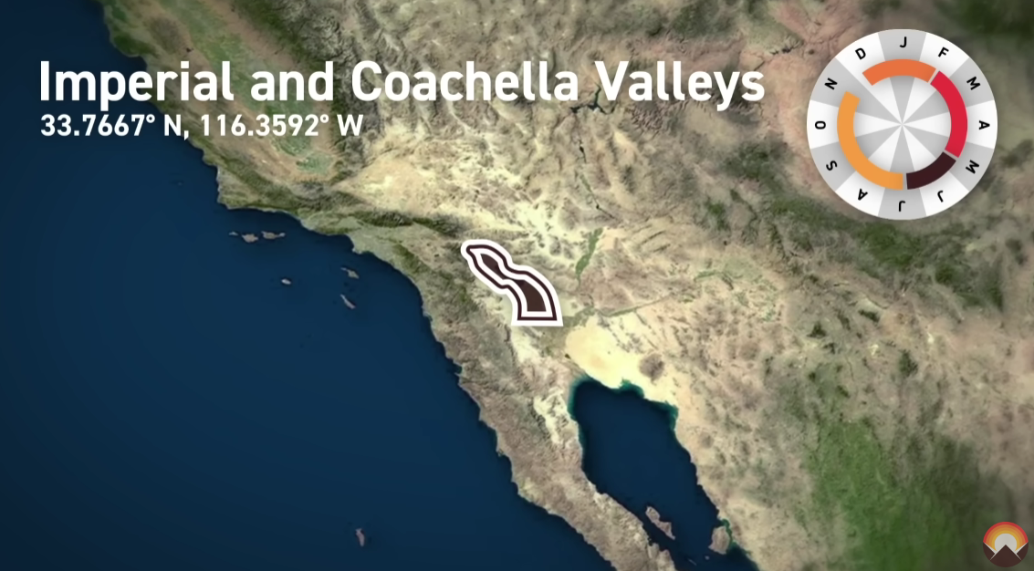
Rozloženie supermarketov naprieč regiónmi
Rôzne regióny v rámci jedného supermarketu
Distribučné centrá
Wendover Productions, 2021

Slide 10
CVIČENIE 2 - ZADANIE
Navštivte potravinový supermarket a náhodně vyberte 50 položek potravin, průřezově napříč druhy (mléčné výrobky, ovoce a zelenina, masné výrobky atd.). U každé položky se pokuste zjistit zemi (stát) původu.
Vytvořte schematickou mapu původu potravin vašeho „nákupního koše“.
Povinné výstupy:
tabuľka so štátom pôvodu potravín, počet potravín za štát a názov potraviny
mapa potravín (absolútne hodnoty)
záver (0,5 strany)
Mapové podklady (3 varianty, výber je na vás):
súbor country_shapes.shp v študijných materiáloch v ISe
Interaktívna mapa na odkaze https://www.mapchart.net/world.html
Stiahnuť si .jpg slepú mapu sveta a v skicári, photoshope, atď. ručne vypĺňať
do STREDY 16.10.2024 23:59

Slide 11
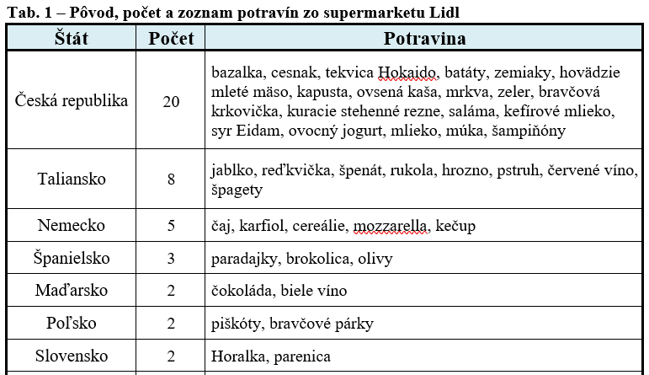
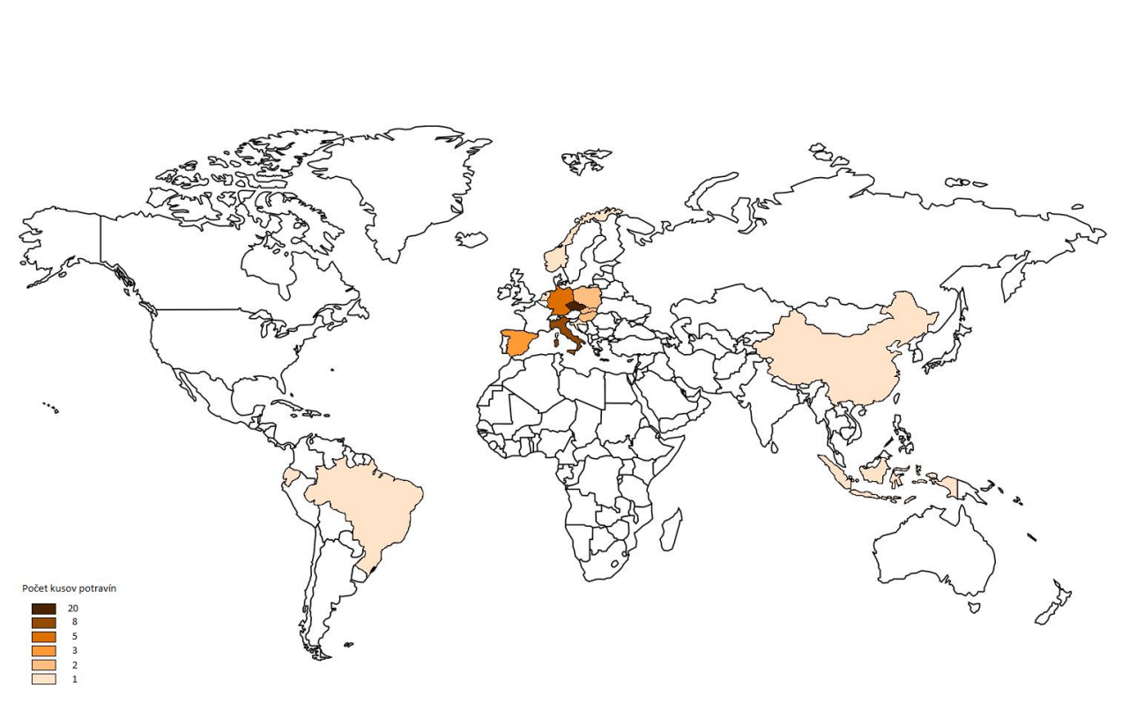
- mapu môžete odovzdať ako samostatný súbor pdf, alebo vložiť do vypracovania ako jpg, png, atď.
- nesmie chýbať legenda, popis obrázka, atď.

Slide 12
NIEČO PRE VÁS

Slide 13
Vďaka za pozornosť!

Slide 14
Zdroje
FlowingData (2013): Grocery store Geography, https://flowingdata.com/2013/06/26/grocery-store-geography/ (08. 10. 2024).
r/MapPorn (2022): Map of budget supermarkets in Europe, https://www.reddit.com/r/czech/comments/zejnyf/map_of_budget_supermarkets_in_europe/#lightbox (08. 10. 2024).
Wendover Productions (2021): The Incredible Logistics of Grocery Stores, https://www.youtube.com/watch?v=BNpk_OGEGlA&ab_channel=WendoverProductions (08. 10. 2024).

